Slide 1
Brann- redning- og feiervesen

Slide 2
HBR IKS
Interkommunalt brannvesen for Flå, Nesbyen, Gol, Hemsedal og Ål (- Hol)
Etablert 1999 med Gol og Hemsedal, Ål kom med i 2005 og Nesbyen og Flå kom med i 2018
Gol har 4 brannfolk på vakt heile året.
Heimevakter med krav om å være på stasjonen innan 4 min på dag og 6 min på natt. Dei som vert tilsett må difor bu i nærleiken av brannstasjonen.
Klar til utrykning frå stasjonen ca. 6-8 min etter alarm.
Når ein legg køyretida til hytteområda i tillegg så går det sjeldan raskare enn 30 min før me er på plass.
Brannutviklinga skjer raskt, på 6-8 min utan sløkketiltak er som oftast ei hytte fullt overtent.
Difor viktig med fungerande røykvarslarar, helst seriekobla i alle rom. Det reddar liv! Test røykvarslar kvar gong du kjem på hytta.
Ha slokkeapparat på hytta og gjer deg kjent med korleis du brukar den, då kan ein sløkkje brannen i tidleg fase.

Slide 3
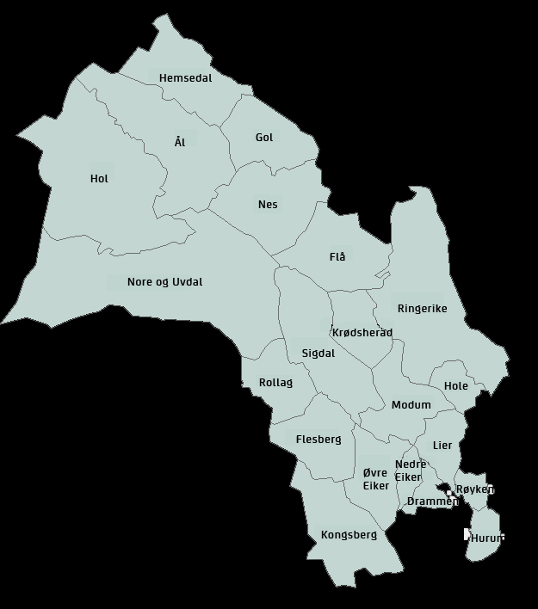
Nøkkeltall:
Område: 4 000 km²
Befolkning: 16 500
Skogareal: 947 km²
Bustader: 7636
Fritidsbustader: 13 765
Særskilte br. obj: 213
Ansatte, heltid: 15
Ansatte, deltid 90
Ansatte totalt: 105

Slide 4
Utrykningar totalt

Slide 5
Tal pr. kommune

Slide 6
Oppdragstyper, overordna
Mrk. at kategorien «unødige og falske» utrykninger inneholder utrykninger på automatiske brannalarmer

Slide 7
Brann

Slide 8
Type brann

Slide 9
Bygningstype 2016-2020

Slide 10
Situasjonen ved ankomst

Slide 11
Kvar startar brannane 2016 - 2020

Slide 12
Helseoppdrag 2020

Slide 13
Type helseoppdrag 2016 - 2020

Slide 14
Trafikkulykker

Slide 15
Automatiske brannalarmer 2020

Slide 16
Unødige alarmer
Oftast automatiske brannalarmar der dei melder frå at det ikkje er behov for brannvesenet. Kan også være avstandsmelding om røyk i terrenget som f.eks er bålbrenning.

Slide 17
Nødetat fyrst på ulykkesstaden

Slide 18
Feiing og tilsyn
Gjennomfører ca. 2500 tilsyn/feiing på hytter pr. år.
Kor ofte du får tilsyn og feia pipa på hytta vert bestemt ut frå risiko. Dvs. f.eks. kor mykje sot det er, om det er beksot, kva tilstand ovn/peis/røykrør/pipe er i o.l. Dei fleste har frekvens mellom 4-6 år, aldri sjeldnare enn kvart 8. år. Om du ynskjer oftare enn den frekvensen du er sett opp på så berre ta kontakt med HBR så ordnar me det.
Du betaler gebyr berre når me har gjennomført feiing eller tilsyn, eller når det er varsla og me ikkje har fått beskjed i forkant om at de ikkje er på hytta eller det er gjort klart.

Slide 19
Feiing og tilsyn
Om du gjev melding i forkant kan me avtale ei tid det høver for deg, eller at me avtalar nøkkel/kode dersom det ikkje høver for dykk å være med. Sjølvsagt berre om de ynskjer det.
Hugs å gje beskjed med ein gong du får varselet dersom varsla tid ikkje høver, då får me tid å evt. varsle andre i god tid før avtalen.
Sidan lovverket krev at frekvensen på kor ofte me feiar og går tilsyn hjå deg er på bakgrunn av risiko så kan du ha anna frekvens enn naboen.

Slide 20
Feiing og tilsyn
Nytt system frå 01.01.21:
Varsel om feiing/tilsyn på sms. Kan svare ja på sms om det høver, eller nei om det ikkje høver og me skal ta kontakt for å avtale ny tid.

Slide 21
Feiing og tilsyn - Gebyr
Feiertenesta er ei sjølvkostteneste – Det vil si at gebyra skal dekke kostnaden, hverken meir eller mindre.
Risikobasert frekvens, køyretid frå brannstasjonen, og at mange hytteeigarar ynskjer feiing/tilsyn torsdag eller fredag, evt. måndag gjer det vanskeleg å få eit opplegg som høver best for akkurat deg. Det gjer også at gebyra er litt høgare på hytter enn på bustader

Slide 22
Feiing og tilsyn - Gebyr
Når ein ser på gebyra må ein hugse på at tidlegare vart alle fakturert kvart år. Frekvensen var då kvart 4. år på tilsyn, fakturert med ¼ kvart år.
No får du gebyr berre etter at me utført tenesta. Dersom du har tilsyn kvart 6 år og det kostar kr. 1350,- må ein dele det på 6 (225kr/år) for å samanlikne med tidlegare gebyr når de vart fakturert kvart år.
Viktig å understreke at gebyra skal finansiere heile tenesta, ikkje berre den tida me er hjå deg.

Slide 23
Kva skal gebyret dekke utanom den tida me hjå deg å utfører feiing eller tilsyn?
F.eks. planlegging av ruter og varsling av tilsyn, det skal skrivast tilsynsrapportar. Svar på tilsynsrapportane skal registrerast inn, og dei som ikkje svarar skal purrast – ofte to gonger. Og spørsmål på telefon og mail om endring av tidspunkt, retting av avvik, når me kjem på tilsyn/feiing og mange andre spørsmål skal besvarast. Skjema for nye eldstader skal registrerast, HMS systemet skal følgast opp og dokumenterast, helsekontrollar av feiarane skal gjennomførast, feiarane skal jevnleg ha opplæring om endringar og nye ting som kjem.
Dette fører til kostander utover sjølve jobben med tilsynet. I tillegg til lønn og sosiale kostnader er det kostnader med bilar, service, dekk og reparasjonar, det er kostnader på forsikringar på personar og materiell, det er kostnader og lisensar på IT utstyr, telefonar, kontormateriell, opplæring og avgifter, det er kontorkostnader, reinhald osv, det er verneutstyr, det porto og mykje anna

Slide 24
Erfaringar etter 4-5 år med feiing og tilsyn på hytter
Feiaravdelinga sier at dei er imponert over kor godt dei vert teke i mot når dei kjem. Dei har god forståing for at de er på hytta for å bruke naturen, men dei opplever så å seie aldri sure miner over at dei kjem.
Dei seier også at dei er imponert over fleksibiliteten til dei aller fleste, mange køyrer 6-7 timar tur/retur berre for å møte på tilsynet. Det er imponerande☺

